Slide 1

13 FYZIKÁLNÍ VELIČINY
VY_32_INOVACE_13
autor: Mgr. Miroslava Mahdalová
identifikace: H 1 - 13
třída: 6.
předmět: Fyzika
anotace: Výklad nového učiva – definice fyzikální veličiny. Hlavní atributy fyzikální veličiny – značka, velikost, základní jednotka. Žák dokáže určit měřitelné vlastnosti, tzn. fyzikální veličinu.

Slide 2
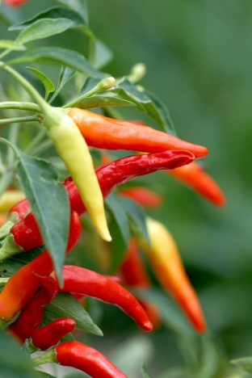


UMÍŠ ROZLIŠIT ?
BARVA
CHUŤ ČAS
DÉLKA OBJEM
HMAT
VŮNĚ

Slide 3
ZMĚŘÍM ~ NEZMĚŘÍM ? CO TO JE ?
ZMĚŘÍM
čas, délka, objem
vlastnosti
NEZMĚŘÍM
barva, vůně, hmat, chuť
vlastnosti
VLASTNOST tělesa nebo látky, kterou můžeme měřit nebo spočítat, nazýváme fyzikální veličina.

Slide 4
FYZIKÁLNÍ VELIČINY
Každá fyzikální veličina má značku, velikost (číselná hodnota) a jednotku.
např.
l = 25 cm
značka značka
fyzikální číselná jednotky
veličiny hodnota
Čteme:
délka je 25 centimetrů

Slide 5


ZNÁMÉ FYZIKÁLNÍ VELIČINY
DÉLKA
HMOTNOST
ČAS
OBJEM
TEPLOTA
HUSTOTA
SÍLA

Slide 6
Citace:
Text:
Vlastní výklad autora.
KOLÁŘOVÁ, Růžena a kol. Fyzika 6. Praha: Prometheus, 2001, ISBN 80-7196-121-3.
RAUNER, Karel a kol. Fyzika 6. Plzeň: Fraus, 2004, ISBN 80-7238-210-1.
Ilustrace:
www.office.microsoft.com

